Slide 1




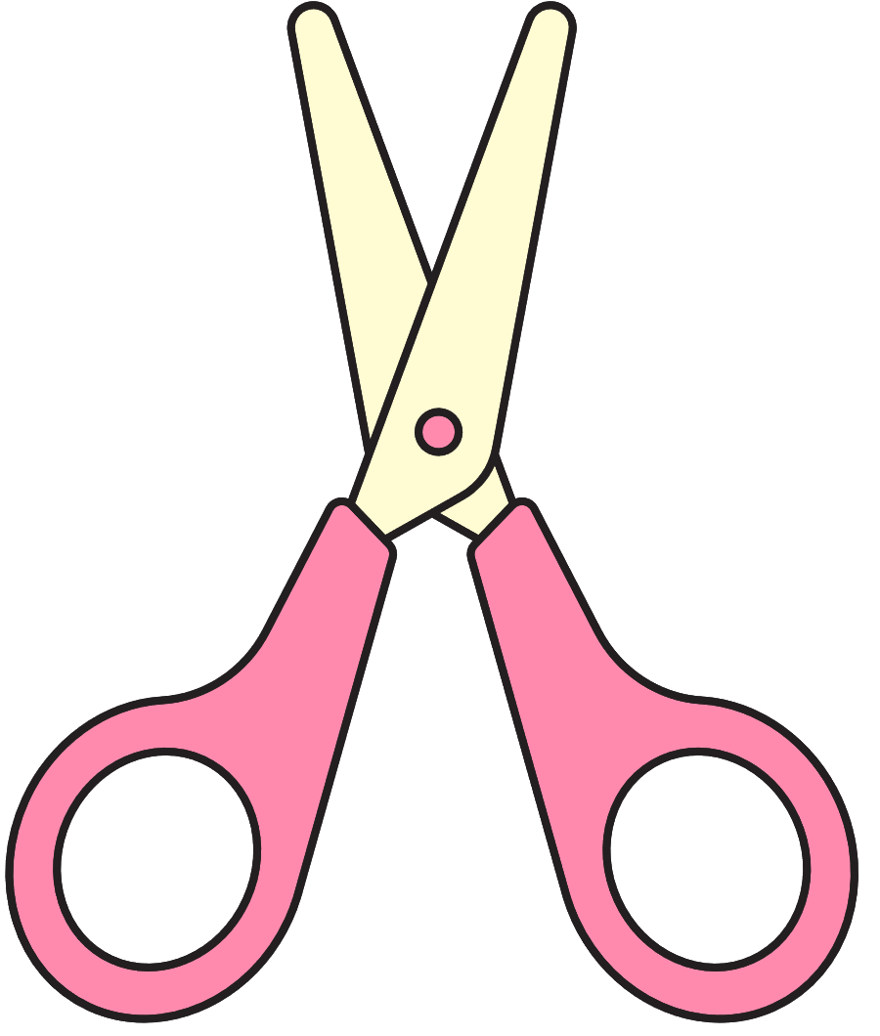

Језик,медији и култура
ЈМК

Slide 2



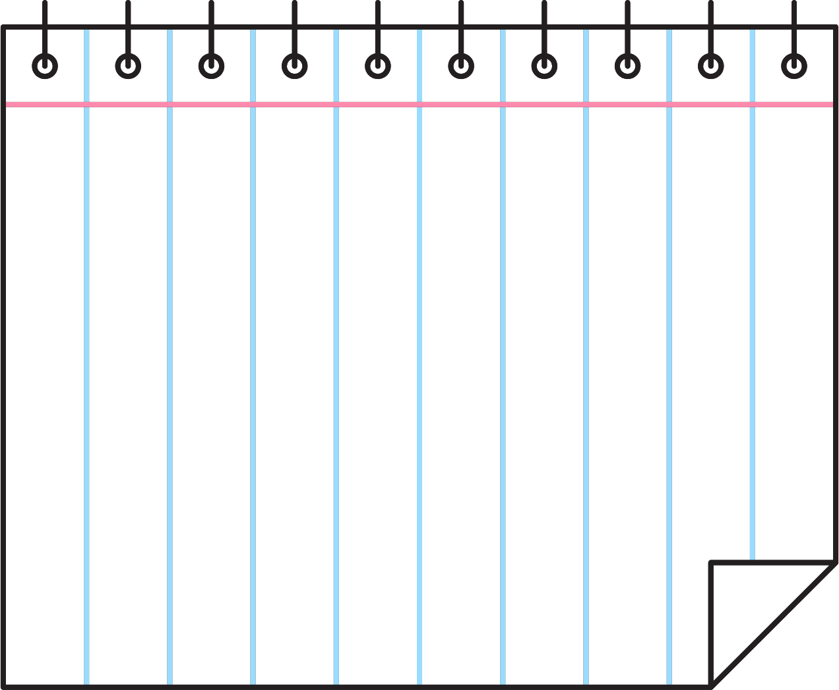
01
ЈЕЗИК
елемент медијског садржаја
МЕДИЈИ
02
креатори културних идентитета
03
КУЛТУРА
идентитет

Slide 3


ТЕМЕ
JMK
ПОЧНИМО!

Slide 4

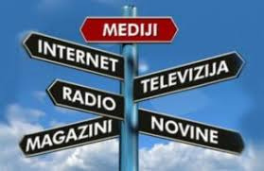

Медији
  Функције медија
  Анализа забавног програма телевизије
  Утицај медија на укус публике
  Образовни програм телевизије
  Лажне вести и манипулације

Slide 5
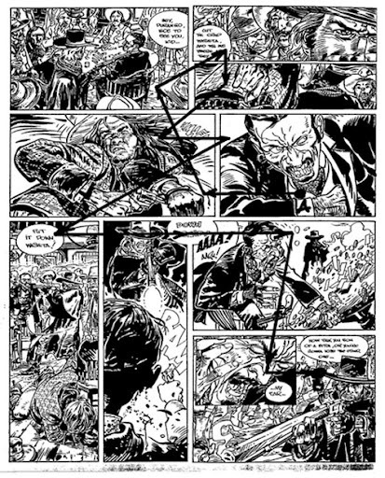
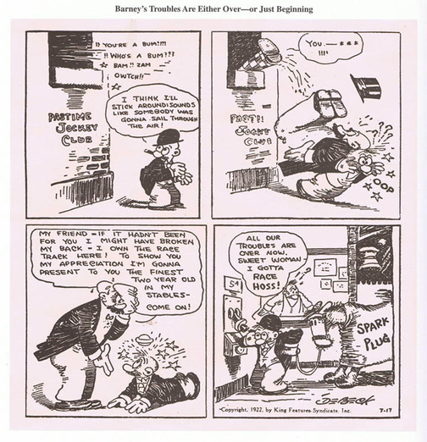
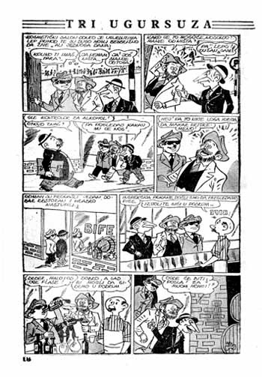
Стрип
  Историја стрипа
  Стрип у Србији
  Нове тенденције
  Анкета на тему
  Израда стрипа

Slide 6

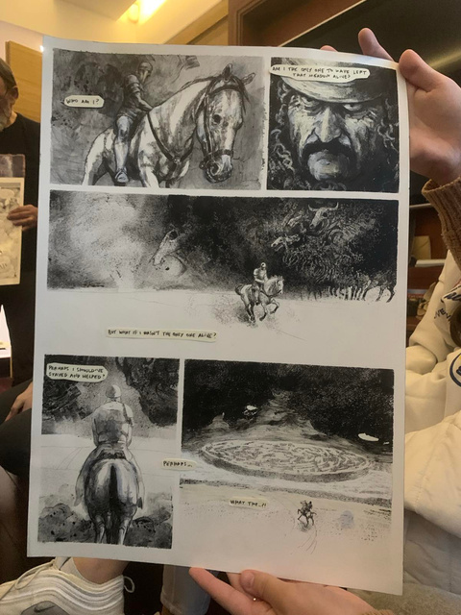

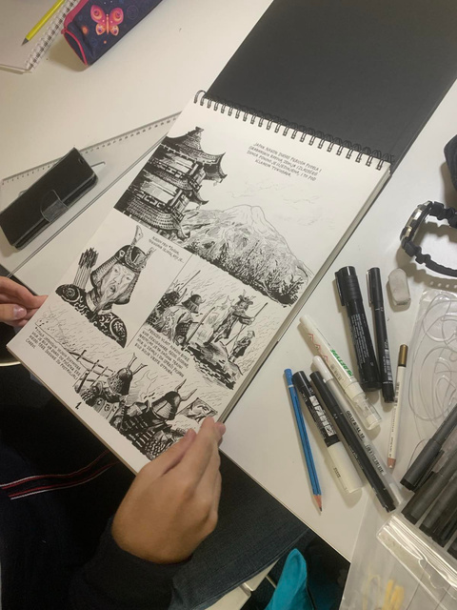
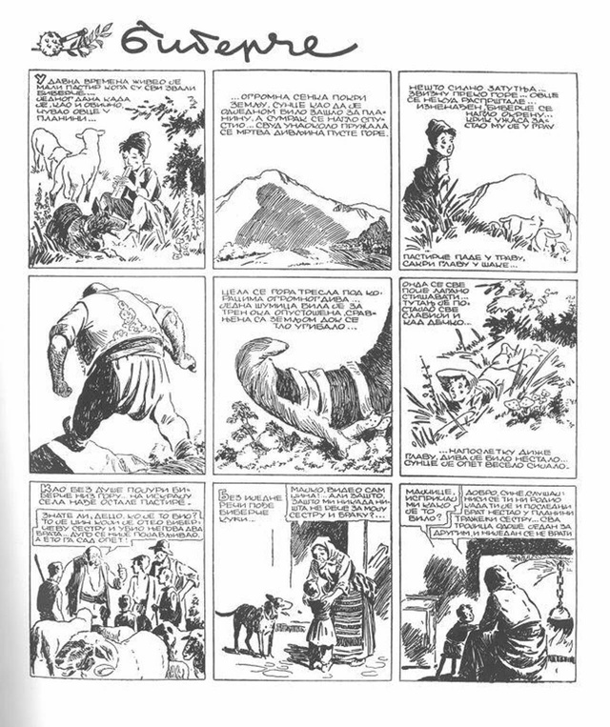

Посета
Филолошки факултет
Школа стрипа

Slide 7

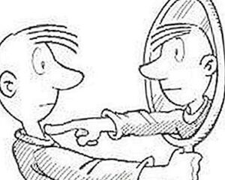
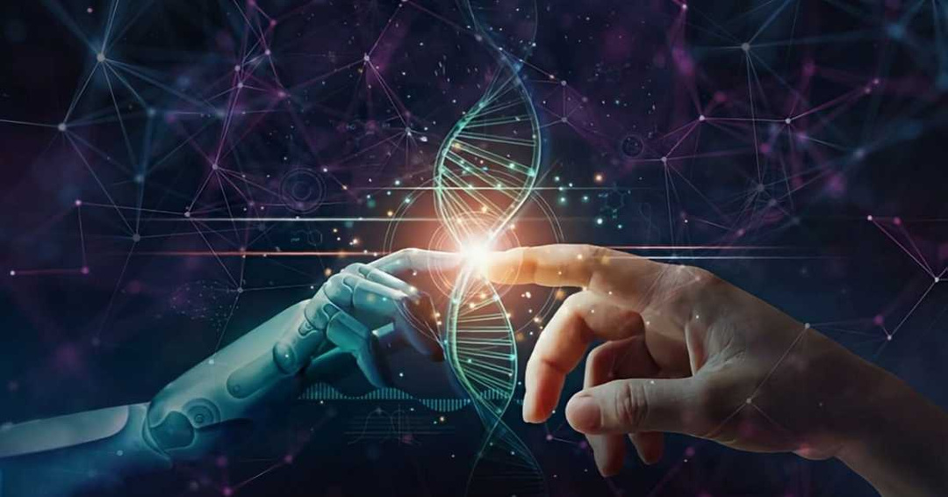
ИНТЕРНЕТ
  Идентитет
  Дигитални идентитет
  Вештачка интелигенција
  Ризици, опасности и заштита на интернету

Slide 8


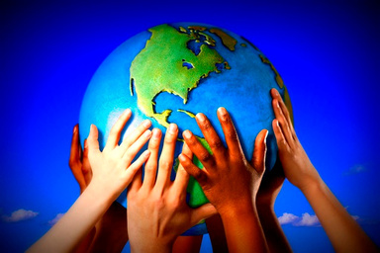
ЈМК
Унапређивање вештина, развој медијске културе и усвајање културних образаца који омогућавају сналажење у савременом свету и изградњи идентитета.

Slide 9

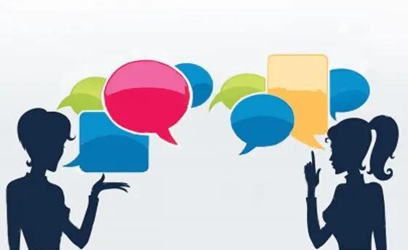


Зашто изабрати ЈМК?
1.Комуникација и изражавање
2.Обликовање идентитета
3.Приступ информацијама
4.Утицај на друштвене промене
5Глобална повезаност

Slide 10
Хвала на пажњи!
Лена Милосављевић II/5
Наставник: Мира Симеуновић

